Slide 1

COURS WEB 7
HTML / CSS
Cours N°7
FERRANDEZ BENJAMIN

Slide 2
Flexbox (Suite)

Slide 3
RAPPEL: • Définition : Flexbox (Flexible Box) est une méthode de mise en page en CSS. • Objectif : Faciliter l’alignement, la distribution et l’organisation des éléments dans un conteneur. • Particularité : Fonctionne même avec des éléments de tailles dynamiques ou inconnues.

Slide 4
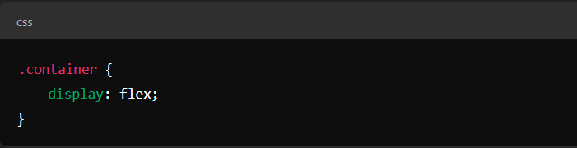
Comment ça fonctionne ?
On active le flexbox dans notre container :

Slide 5
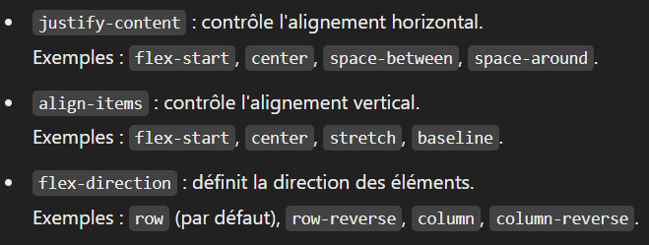
Flexbox propose plusieurs propriétés pour positionner les éléments :

Slide 6
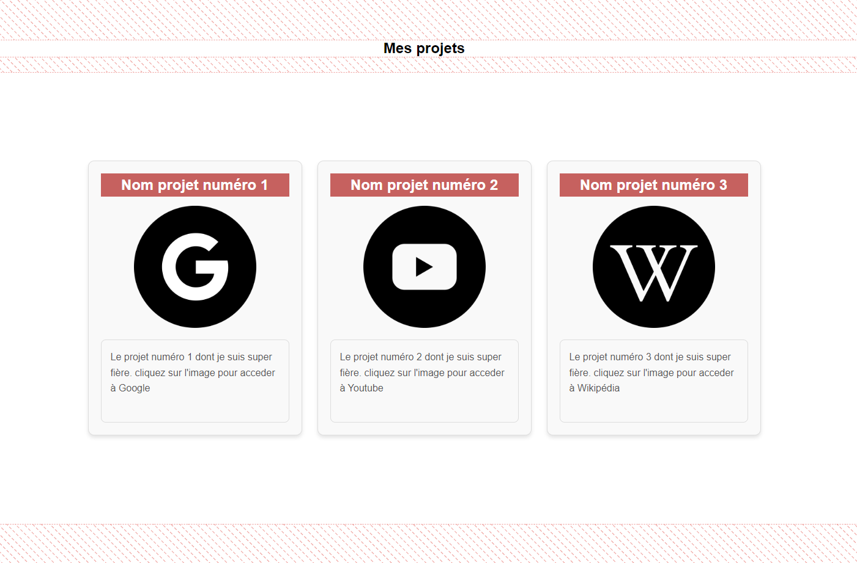
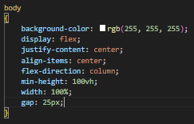
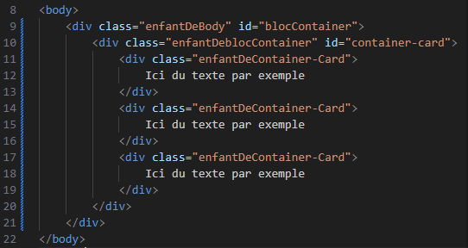
CSS PARENT :
HTML PARENT + ENFANTS :

Slide 7

A vous ! :D

